Slide 1

정보 검색 서비스 다음소프트 신입사원 7주차 과제
2019.10.21
신입사원 이동영

Slide 2
목차
요구사항 분석
개발 일정
DB 설계
프로그램 설계
구현
시연
개선사항 및 후기

Slide 3
요구사항 분석
검색 엔진(Solr)을 이용하여 원하는 내용으로 뉴스를 검색
검색 엔진?
사용자의 질의에 맞는 데이터를 찾기 위한 소프트웨어
역색인 과정을 통해 생성된 색인으로 원하는 데이터를 빠르게 찾을 수 있음.
Ex. Solr, ElasticSearch 등

Slide 4
요구사항 분석
Solr?
정보 검색 라이브러리인 Apache Lucene을 기반으로 만든 검색 플랫폼
Java로 만들어졌으며, 독립적으로 실행됨.
XML과 Json 형태의 API를 지원
결함대비 및 고가용성을 위한 클러스터 구성을 지원(Solr Cloud)

Slide 5
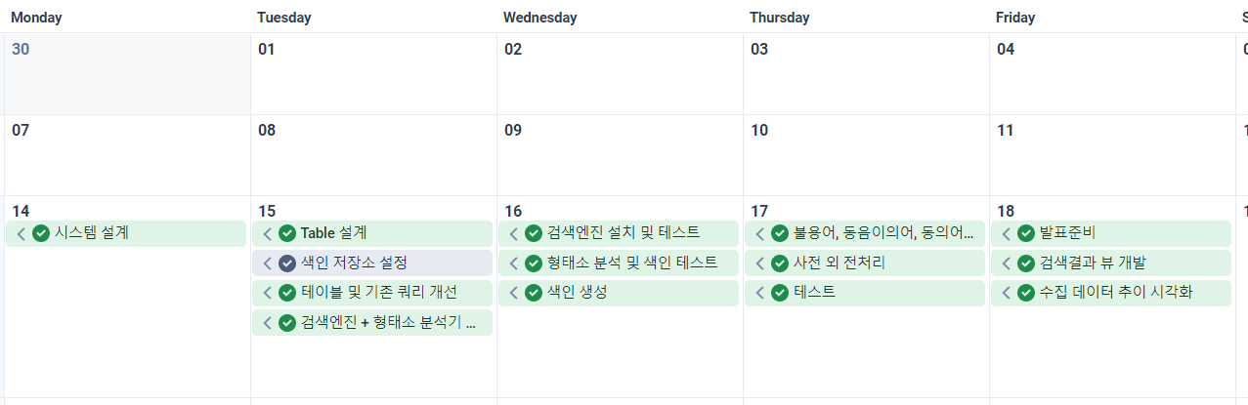
개발 일정

Slide 6
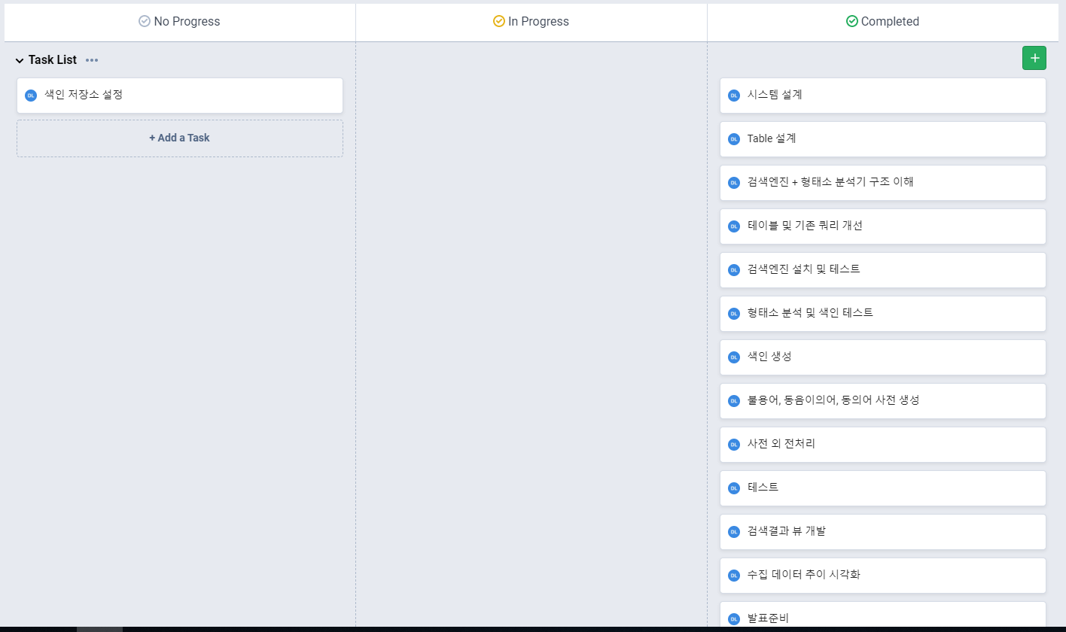
개발 일정

Slide 7
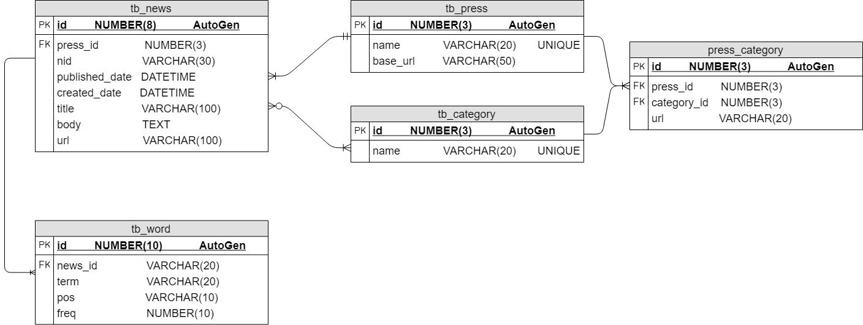
DB 설계

Slide 8
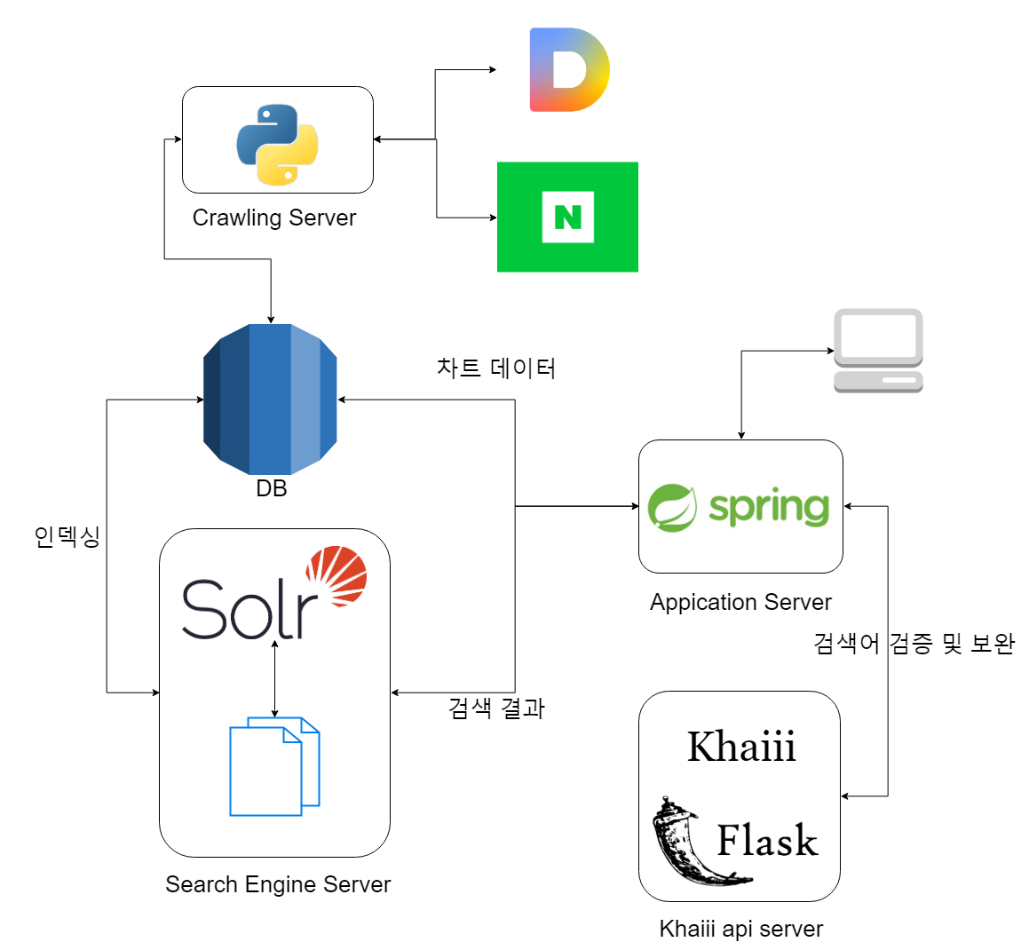
프로그램 설계

Slide 9

구현
1. Arirang vs Nori
2. 복합명사 처리
3. Khaiii 연동
4. 검색 정확도(edismax)

Slide 10
1. Arirang vs Nori
Arirang
‘수명’님이 만드신 오픈소스 형태소 분석기
빠른 속도
메모리를 많이 사용하지 않음
태그 정보가 없음
띄어쓰기에 강건하지 못함
=> 성능 면에서 커스텀이 많이 필요.
Nori
mecab 기반의 형태소 분석기
Solr 7.5.0 부터 한국어의 기본 분석기로 채택
태그 정보가 풍부함
띄어쓰기 문제에 대해 상대적으로 좋은 성능
Binary 압축 사전으로 인해 가볍고 빠름
=> 사용하지 않을 이유가 없다.

Slide 11
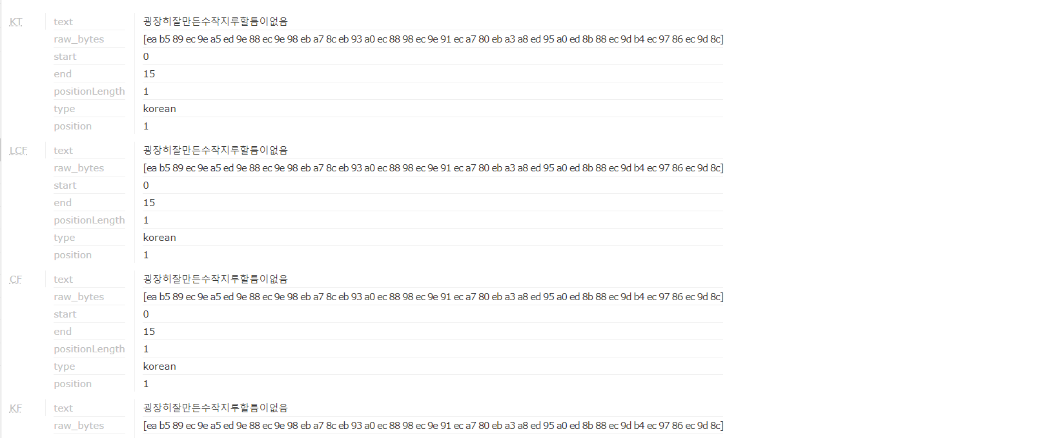
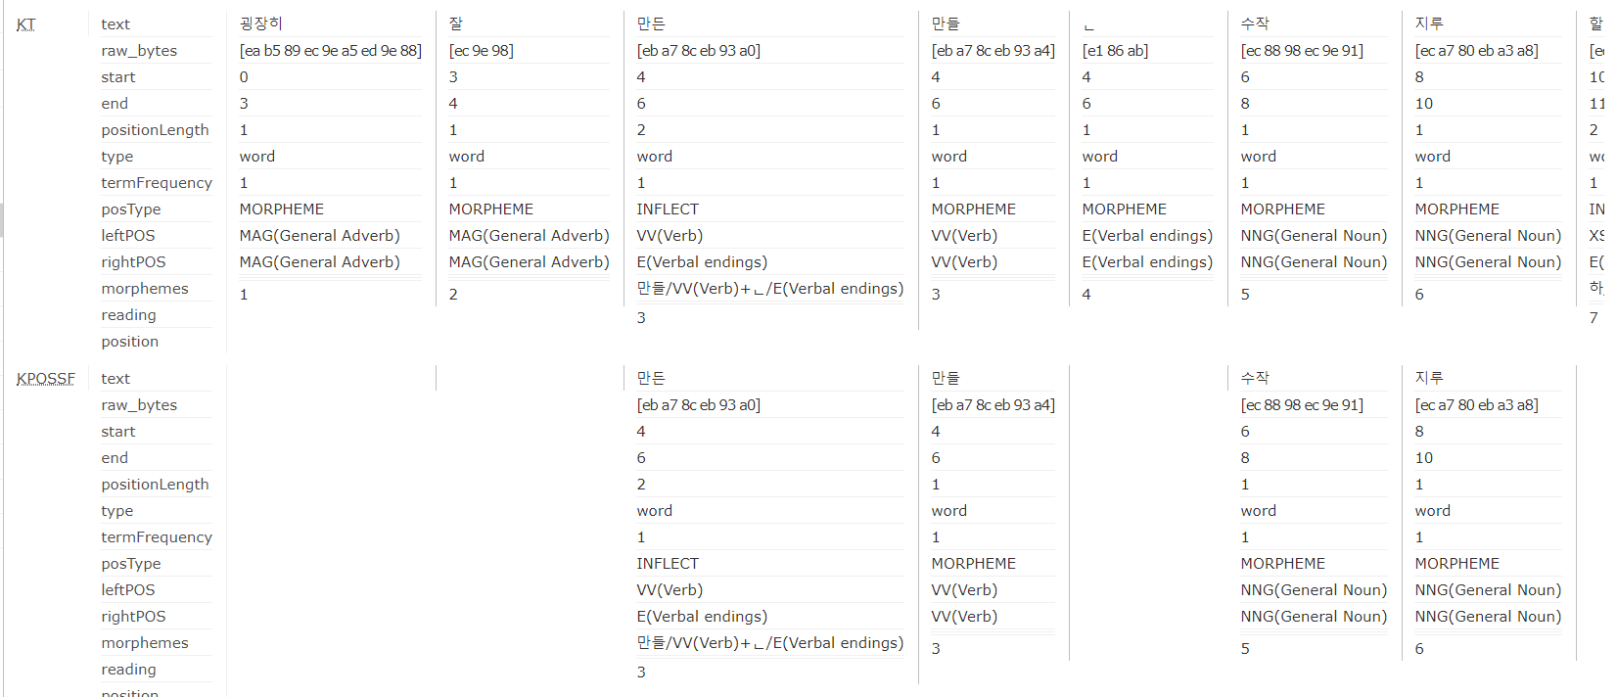
1. Arirang vs Nori
테스트 문장 : 굉장히잘만든수작지루할틈이없음
Arirang
Nori

Slide 12
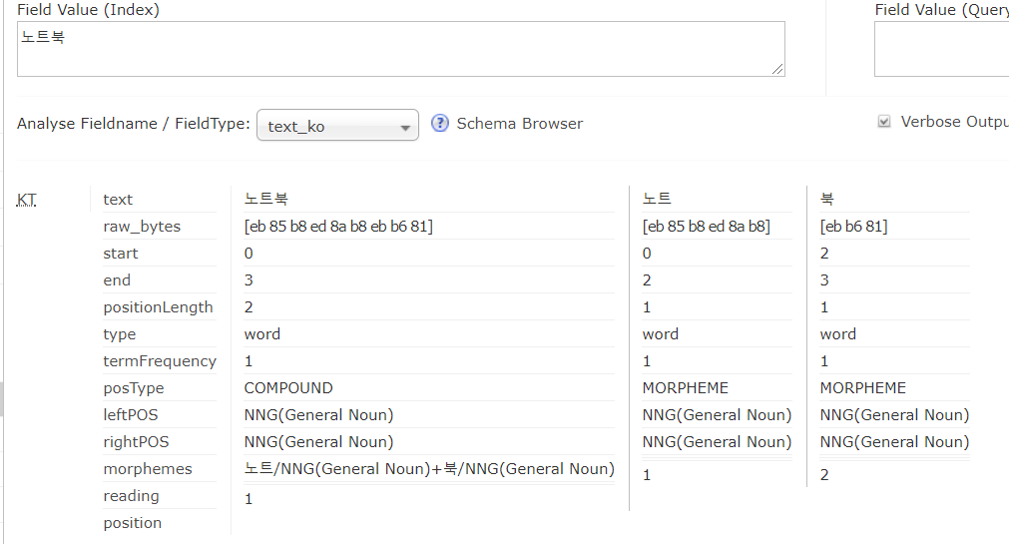
2. 복합명사 처리
노트북 검색 시
“노트” 와 “북” 으로 나누어 검색하여
북한 관련 기사가 검색되는 문제가 발생

Slide 13
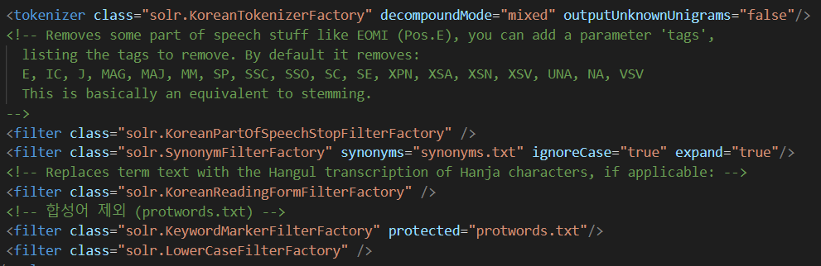
2. 복합명사 처리
토크나이저에서 복합명사의 처리 방법을 선택하는 옵션
Mixed => 원본과 분리된 단어 모두 추출
Protected words를 정의하여
복합명사 내에서 전혀 다른 의미를 갖는
단어들의 Stemming을 방지

Slide 14
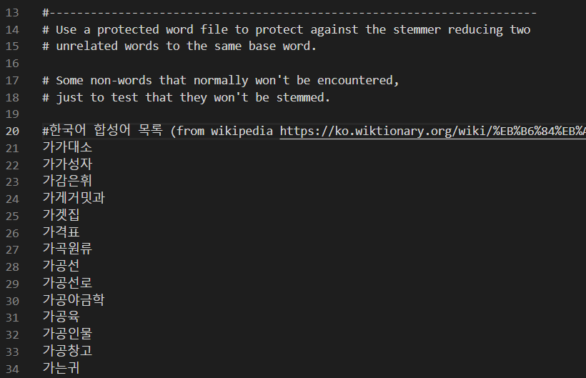
2. 복합명사 처리
Wikipedia에서 합성명사 목록을 참고하여 작성

Slide 15
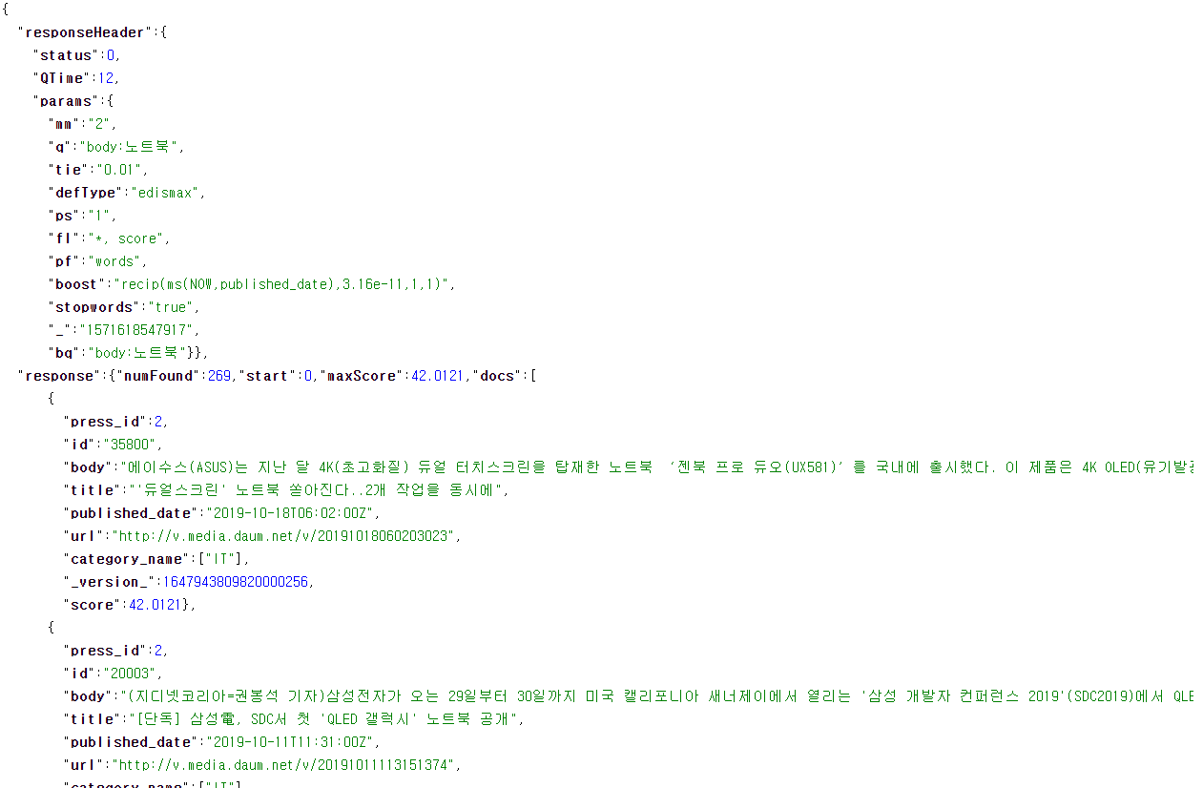
2. 복합명사 처리

Slide 16
3. Khaiii 연동
Solr의 형태소 분석기로 Khaiii를 연동하지 못한 이유
Khaiii는 Python으로 작성된 딥러닝 기반의 형태소 분석기 (사전 사용 X)
Solr에 플러그인 형태로 붙이기 위해서는 적어도 Khaiii의 분석결과를 가져와 Solr에 맞는 결과로 포팅할 수 있는 모듈을 새로 개발 해야 함.
=> 단기간에 불가능
=> 플러그인이 아닌 다른 형태로 연동해보자.

Slide 17
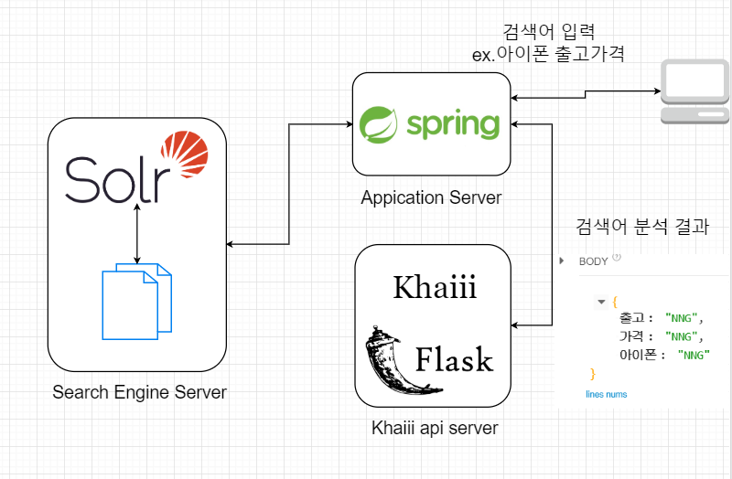
3. Khaiii 연동

Slide 18
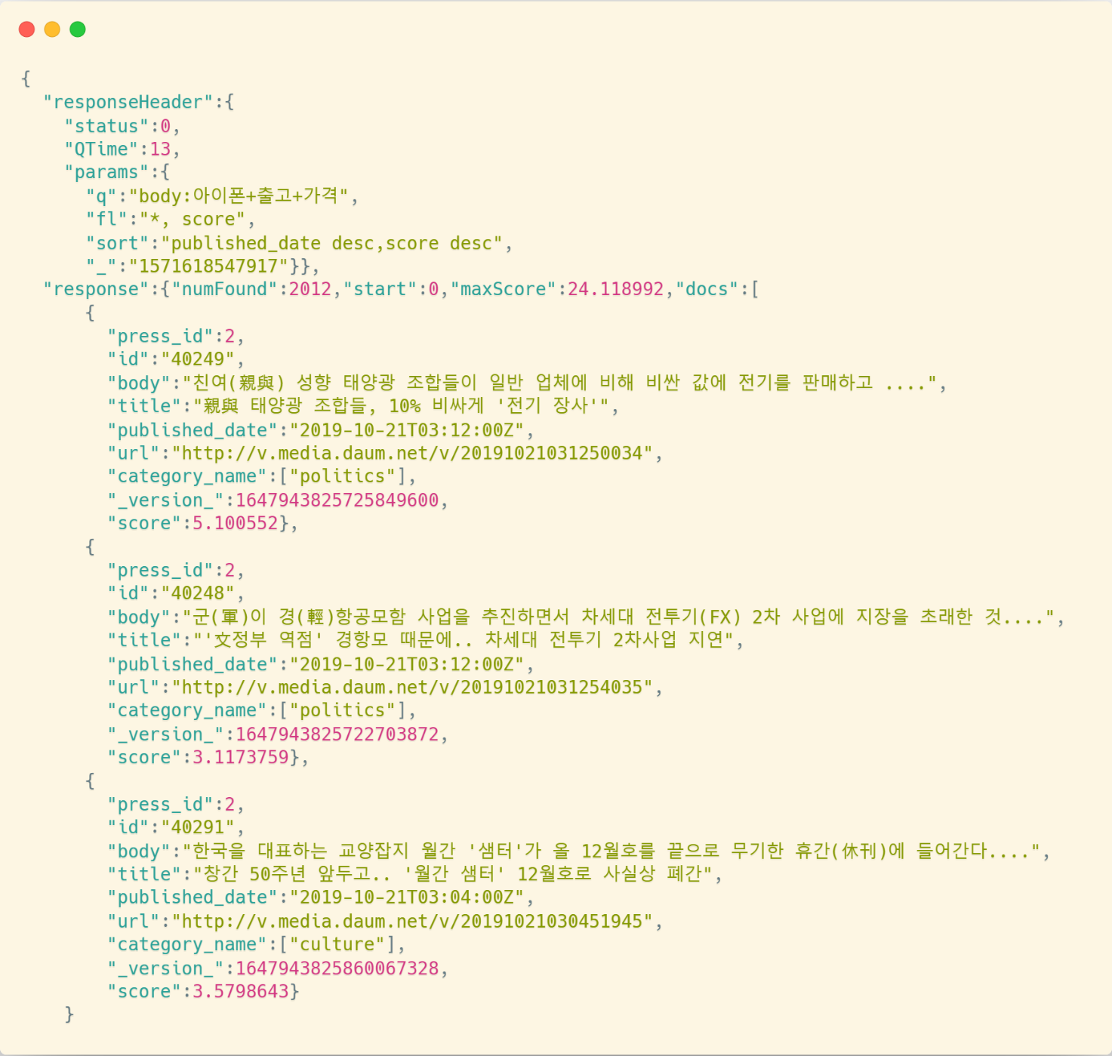
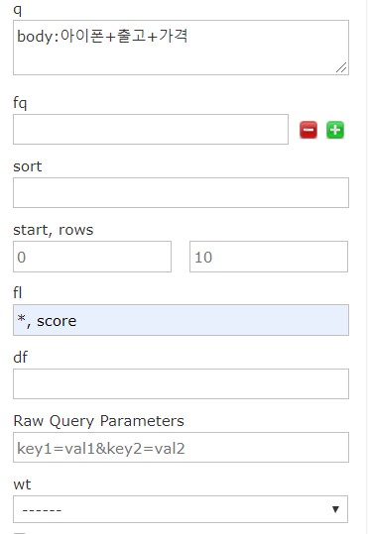
4. 검색 정확도(edismax)
기본적인 질의 및 파라미터
Filter query 및 sort를 통해 검색 필터와 순서를 정할 수 있음.
일반적인 정렬 방법을 사용 시
같은 날짜 내의 점수 순(published_date desc,score desc)
같은 점수 내의 날짜 순 (score desc,published_date desc)
위와 같이 단순한 결과가 리턴.
부정확한 결과가 가장 위에 보임

Slide 19
4. 검색 정확도(edismax)
원하는 결과를 최신 순으로 받기 위해서는?
검색 정확도(score) 와 날짜 모두 고려해야함.
-> 최신 날짜가 점수에 반영되도록 할 수는 없을까?
Dismax query parser를 이용하여
원하는 필드에 가중치(boost)를 부여하고,
검색어에 기반한 꼼꼼한 필터링이 가능하도록 함.

Slide 20
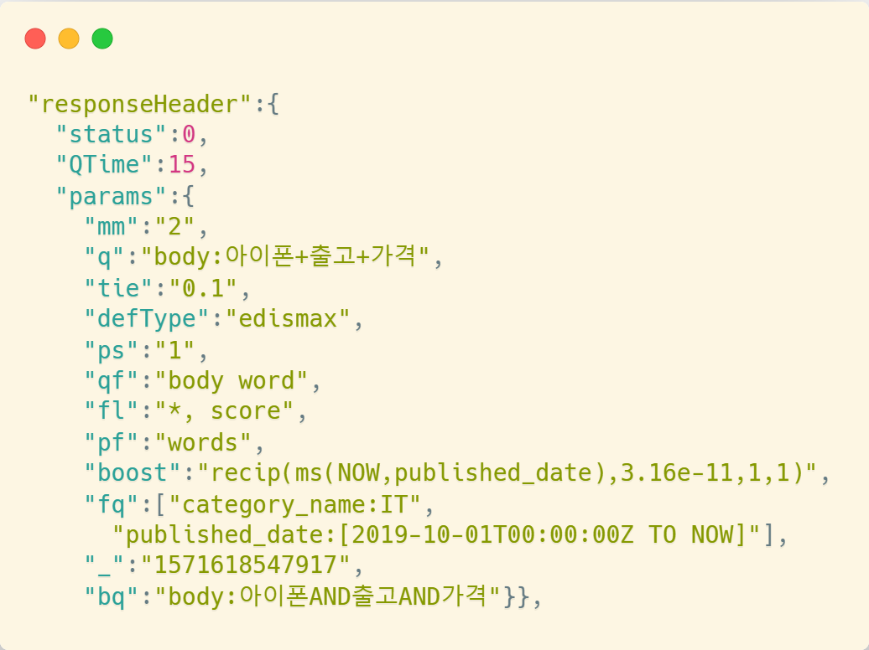
4. 검색 정확도(edismax)
q : 기본 질의
fl : 리턴할 필드
fq : 기본적인 날짜, 카테고리 필터

Slide 21
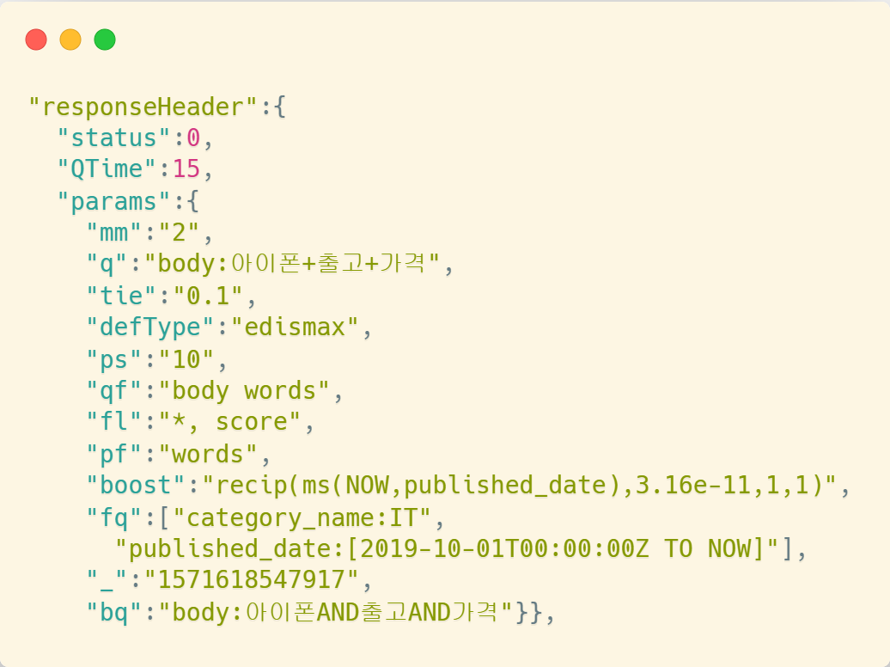
4. 검색 정확도(edismax)
mm : 질의와 최소 몇 개 이상 일치해야 하는지
tie : 점수가 낮은 필드가 최종 점수에 영향을 미치는 정도를 조정
ps : 질의한 단어 사이에 몇 개의 다른 단어까지 허용하는지.
qf, pf, boost, bq
-> 가중치를 부여할 필드, 쿼리, 함수 지정
Khaiii를 통해 분석된 term들이 여기에 들어감

Slide 22
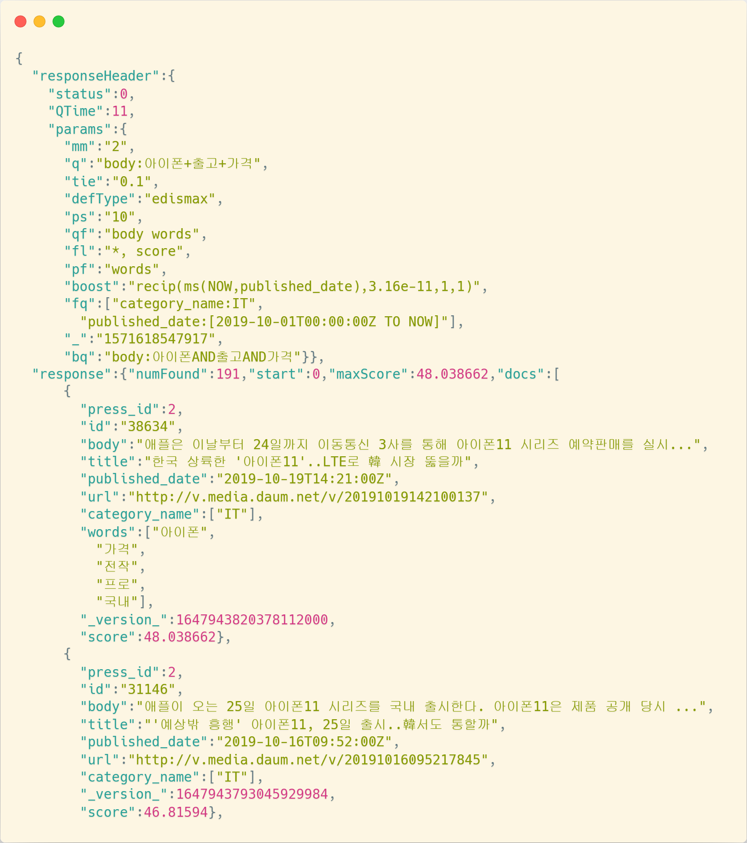

4. 검색 정확도(edismax)

Slide 23
시연

Slide 24
개선사항 및 후기

Slide 25
개선 사항 및 후기
원하는 검색 결과를 얻기 위해서 사용자 정의 사전은 필수 (은어, 외래어, 신조어 등)
정보 검색 원리와 엔진에 대한 공부가 필요함
쿼리가 복잡하다 보니, DAO 코드가 지저분해짐. -> Query Factory의 필요성을 느낌

